Slide 1
光与镜 游戏开发挑战赛

Slide 2

目录

Slide 3
01.团队介绍
第44组
哈尔滨工业大学
团队名：葱辣椒香菜正常

Slide 4
徐昊奕 计算学部 程序，策划
负责里世界场景机关设计与最后场景拼接
方凌霄 建筑学院 美工，策划
负责所需素材的个人创作与世界观构建
王菲 数学科学学院 程序，策划
负责表世界场景机关设计与文案设计

Slide 5
02.游戏介绍

Slide 6
光与镜是一款横版2d闯关游戏 ，随着人类的不断发展，生态系统的自净能力远远低于消耗水平，我们希望通过这款游戏能让大家多多注意身边的环境问题，同时也希望大家能够成为自己想成为的人。
玩家需要通过解谜来触发开关进入下一场景，一些看似简单的内容说不定会有意想不到的事情发生。
玩家在通过休闲的表世界后，进入里世界来获取技能，去消灭一些远程的敌人，拿到晶核，进入最后的场景，与“敌人”进行战斗。
这是一款无限流的星际风游戏，即有不断前进的紧张,又带着一丝丝慵懒。玩家在游戏内是一名星系守护者，自己赖以生存的星系能源不断枯竭，为了星系上的人民，你选择出发去其他星系寻找晶核能源，在击败最后一个敌人后，你的选择将会决定星系的命运。

Slide 7

03.游戏展示

Slide 8

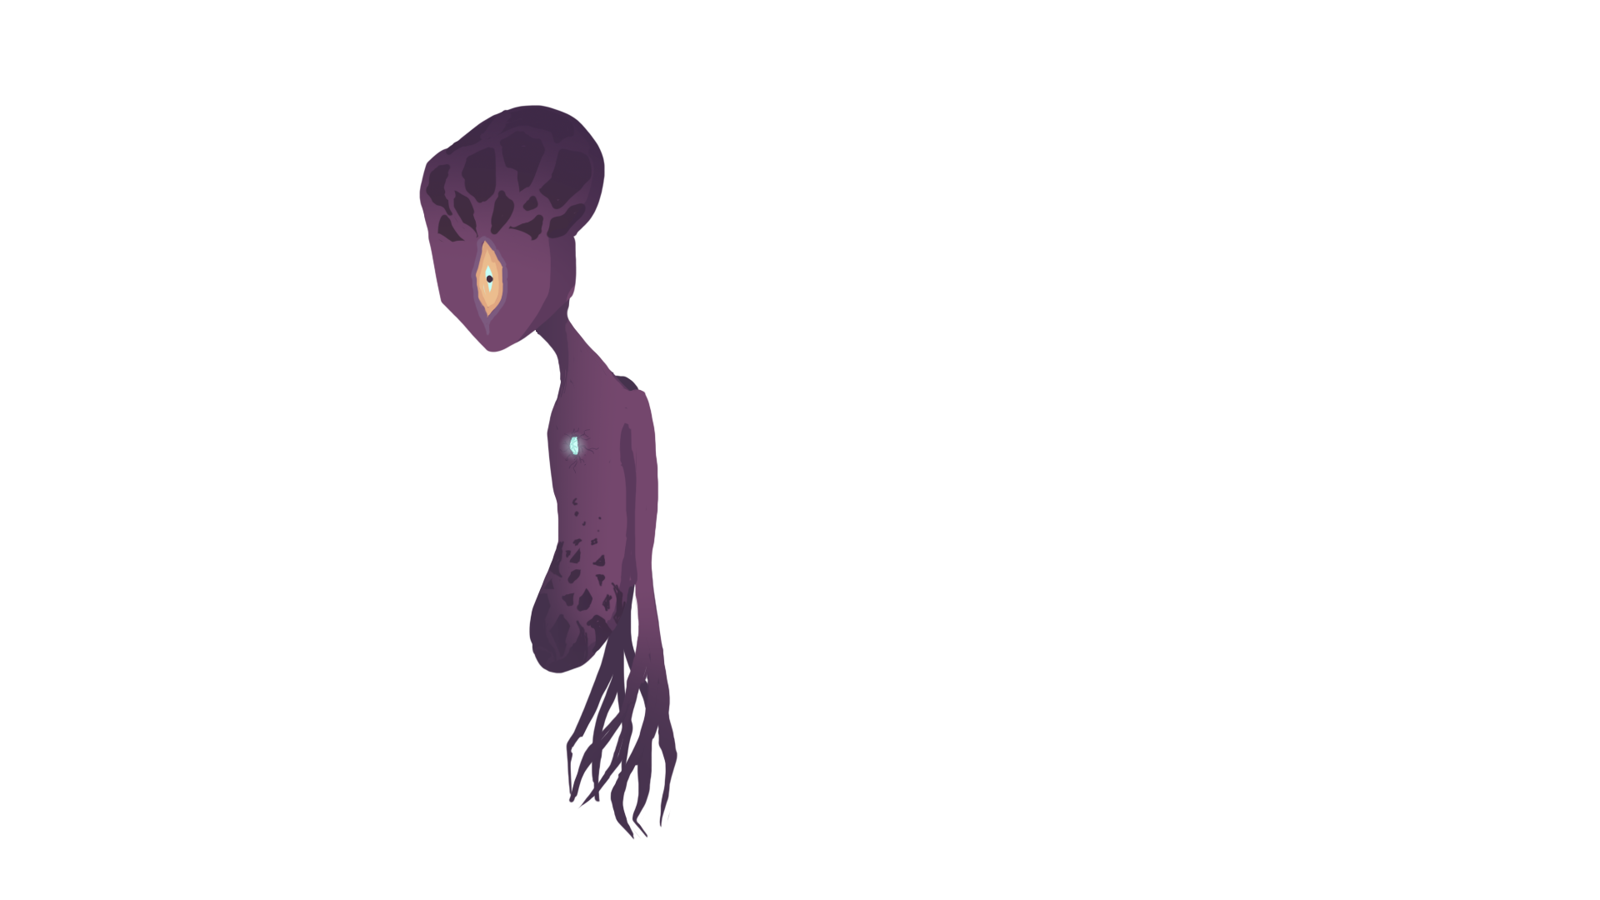

Slide 9
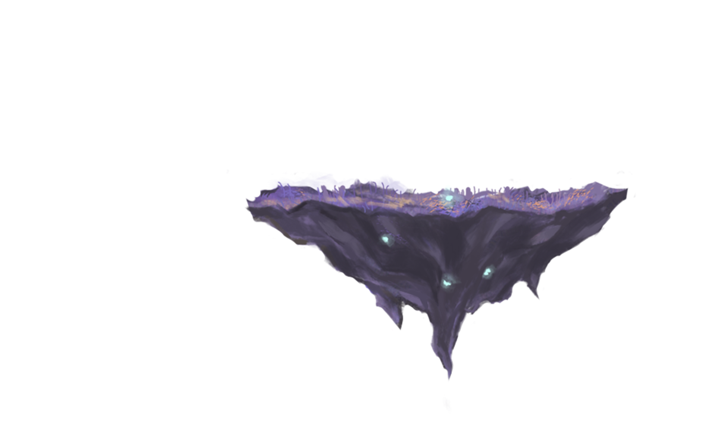
在打败最终的boss后，玩家会发现你在帮助自己星系的同时也在不断破坏其他生命体的生存环境，这时你的选择是

Slide 10
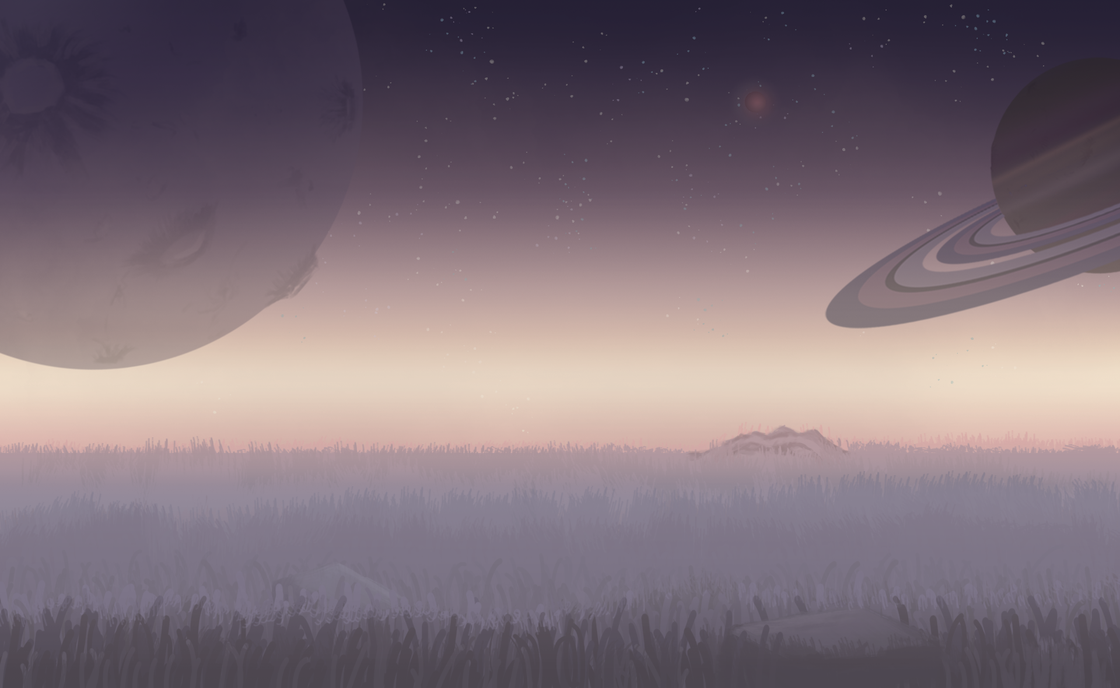
你选择了你的人民，最后MU69星系因为你导致能源不足，星系瓦解，居民散落在整个宇宙

Slide 11
你选择了离开这个星系，游戏结束。你回到现实中，离开电脑，准备休息一下却发现你所做的全部都在你的星球重演。

